Slide 1
l’influence des facteurs climatiques sur la répartition des êtres vivants
Chapitre 3

Slide 2
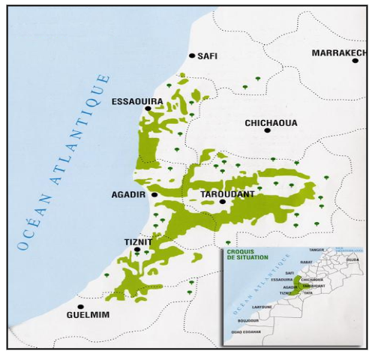
introduction
La répartition des êtres vivants sur terre ne se fait pas au hasard, les êtres vivants occupent un milieu quand celui-ci a des conditions de vie qui lui sont favorables. Parmi ces conditions celles liées au climat.
Le climat correspond aux conditions atmosphériques qui règnent dans une région donnée, pendant une période qui s’étale sur plusieurs années.

Slide 3
problématiques
Quels sont les éléments qui définissent le climat ? (Activité 1)
Comment peut-on déterminer les caractéristiques climatiques d’une région? (Act2)
Comment les facteurs climatiques influencent-ils la répartition des êtres vivant? (Act3)
Comment les êtres vivants se comportent-ils face aux changements climatiques? (Act4)
Comment la maîtrise des facteurs climatiques peut influencer le rendement agricole? (Act5)

Slide 4
I. Les facteurs climatiques
1. Quelques instruments de mesure des paramètres climatiques (Doc 1 P 70)
Paramètre | Définition | Unité de mesure
La température | Grandeur physique liée aux sensations du froid et de chaleur | Celsius (°C) ou Kelvin(K = °C + 273)
Les précipitations | toutes les eaux météoriques qui tombent sur la surface de la terre soit sous forme liquide (pluie ou rosée) ou solide (neige ou grêle). | mm/m2/24h
La vitesse du vent | Vitesse de circulation d’une masse d’air dans un plan horizontal | Km/h ou m/s
L’intensité lumineuse | Correspond aux rayonnements solaires qu’une surface reçoit au cours d’une période donnée | Lux

Slide 5
L’humidité relative | Correspond à la quantité de vapeur d’eau dans l’air | %
La pression atmosphérique | C’est la pression (force) qu’exerce un mélange gazeux constituant l’atmosphère sur une surface de la terre | 1Atm = 1Bar = 10⁵ Pa = 76mmHg

Slide 6
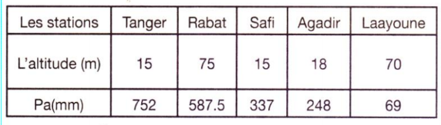
2. Variation des facteurs climatiques (Doc 2 P 72)
Figure a : en allant du nord vers le sud, les précipitations annuelles diminuent. Et donc la latitude est l’un des causes de variation des facteurs climatiques.

Slide 7
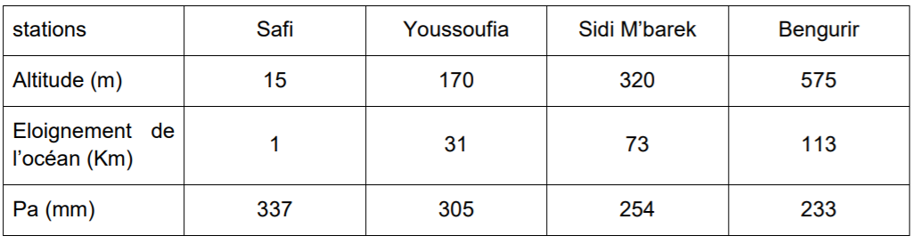
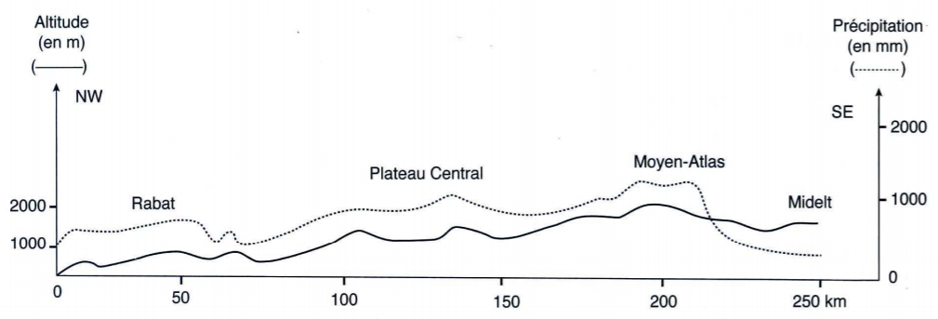
Figure b : on constate que plus on s’éloigne de la mer, plus les précipitations diminuent.
Figure c : on observe qu’il y a un parallélisme entre la courbe représentant l’altitude et celle des précipitations
On déduit que parmi les causes qui sont à l’origine de la variation des facteurs climatiques on trouve : L’altitude, la latitude et l’éloignement de la mer.

Slide 8
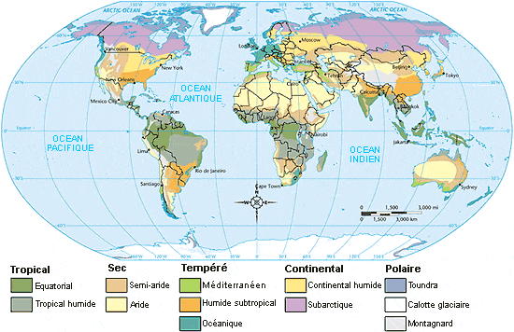
L’équateur

Slide 9
II. La représentation graphique des facteurs climatiques
Le diagramme ombrothermique (Doc 1 P74)
Le diagramme ombrothermique est une représentation graphique des moyennes mensuelles de la température (T) et des moyennes mensuelles des précipitations (P) en un lieu donné. Avec toujours P=2T.
L’intérêt du diagramme ombrothermique est qu’il permet de déterminer la période de sècheresse et donc de caractériser un climat. En effet, il peut nous révéler si le climat est sec, humide…

Slide 10
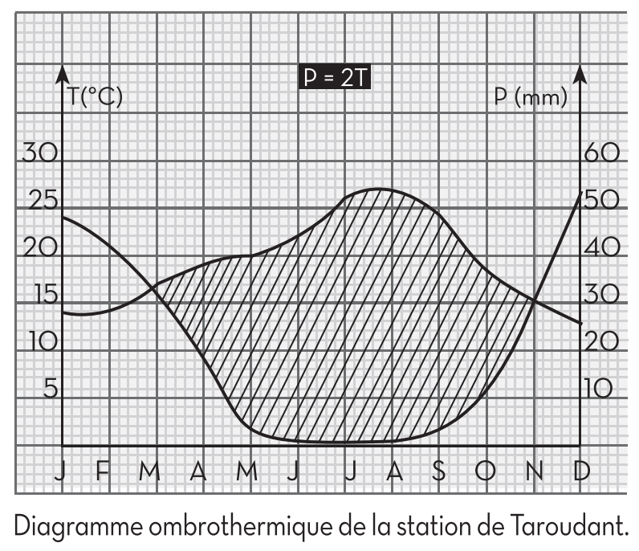
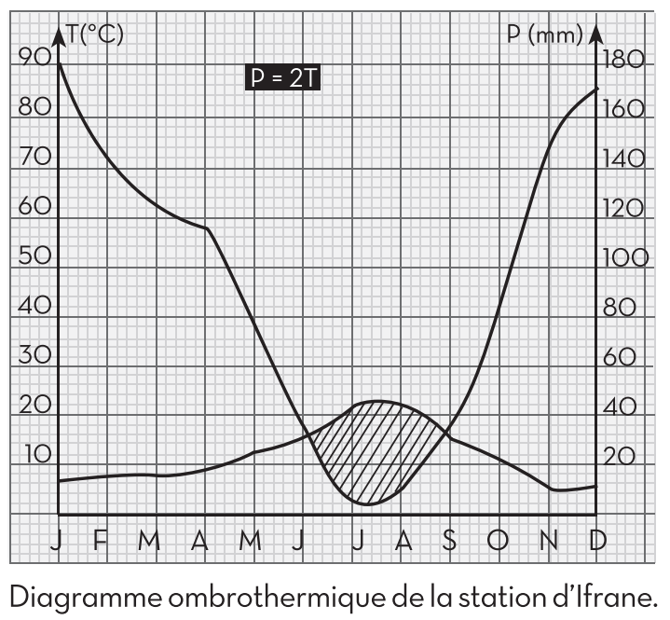
Période de sècheresse
Période de sècheresse

Slide 11
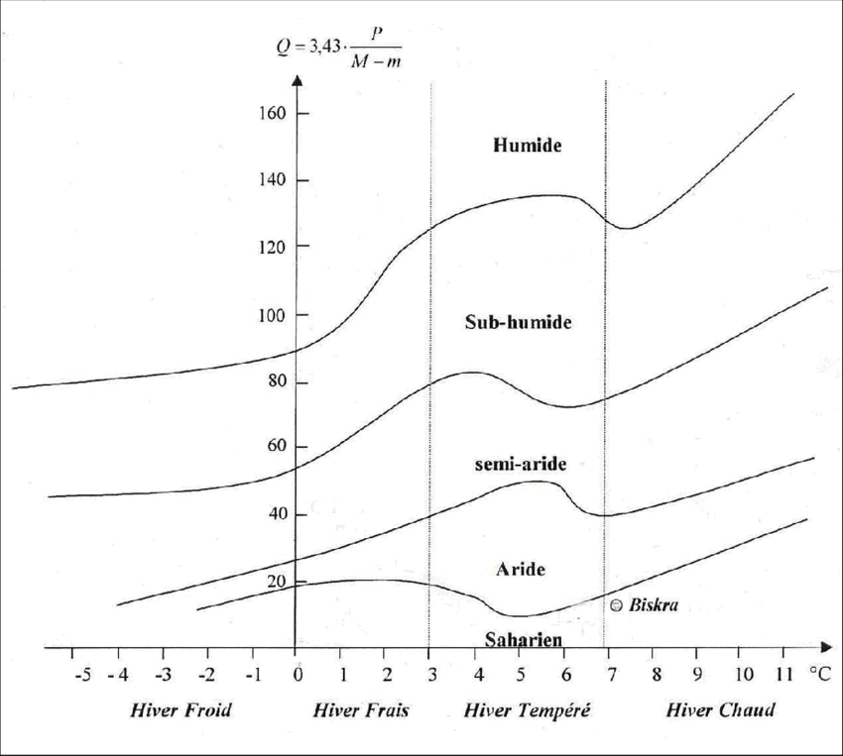
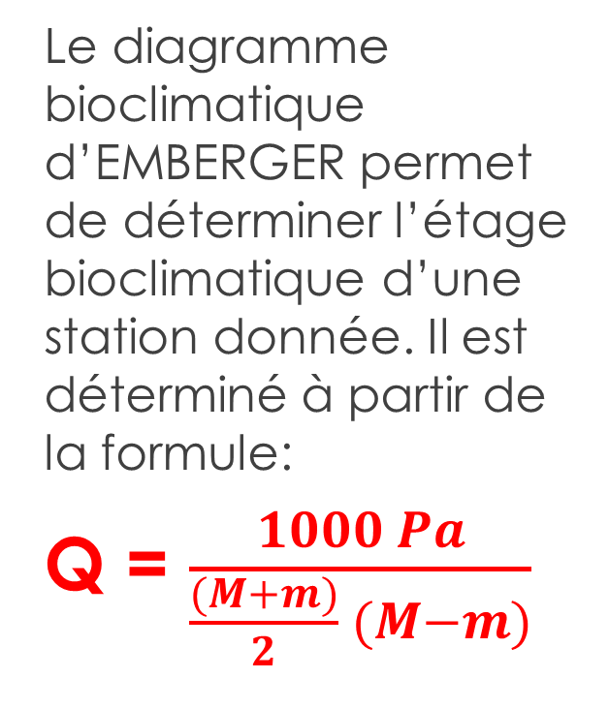
2. Les étages bioclimatiques d’Emberger (Doc 2 P74)
Le diagramme bioclimatique d’EMBERGER permet de déterminer l’étage bioclimatique d’une station donnée. Il est déterminé à partir de la formule:
Q = $\frac{1000 Pa}{\frac{(M+m)}{2} (M−m)}$
Le quotient pluviothermique
La température minimale du mois le plus froid

Slide 12
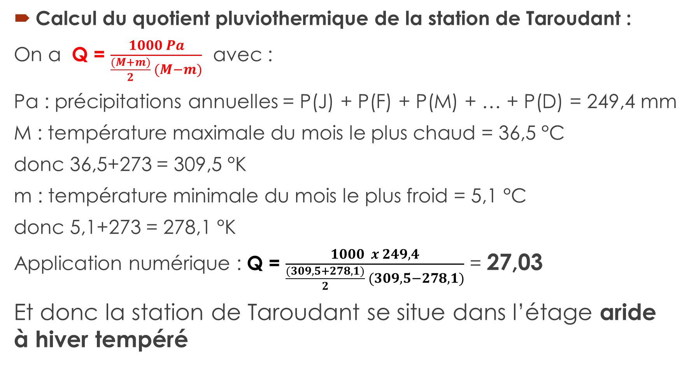
Calcul du quotient pluviothermique de la station de Taroudant :
On a Q = $\frac{1000 Pa}{\frac{(M+m)}{2} (M−m)}$ avec :
Pa : précipitations annuelles = P(J) + P(F) + P(M) + … + P(D) = 249,4 mm
M : température maximale du mois le plus chaud = 36,5 °C
donc 36,5+273 = 309,5 °K
m : température minimale du mois le plus froid = 5,1 °C
donc 5,1+273 = 278,1 °K
Application numérique : Q = $\frac{1000 x 249,4}{\frac{(309,5+278,1)}{2} (309,5−278,1)}$ = 27,03
Et donc la station de Taroudant se situe dans l’étage aride à hiver tempéré

Slide 13
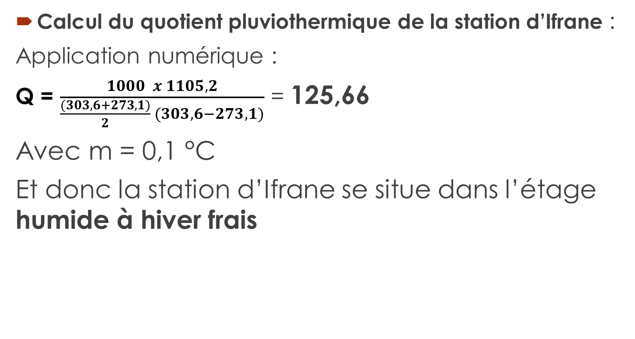
Calcul du quotient pluviothermique de la station d’Ifrane :
Application numérique :
Q = $\frac{1000 x 1105,2}{\frac{(303,6+273,1)}{2} (303,6−273,1)}$ = 125,66
Avec m = 0,1 °C
Et donc la station d’Ifrane se situe dans l’étage humide à hiver frais

Slide 14
3. Les exigences climatiques du cèdre de l’Atlas et de l ’arganier (Doc 3 et 4 P 76)
D’après le diagramme d’Emberger, le cèdre de l’Atlas exige un climat humide à sub-humide avec un hiver froid.
L’arganier exige un climat qui est essentiellement aride et saharien avec un hiver tempéré à chaud
Les deux espèces végétales ont des exigences climatiques qui sont complètement différentes

Slide 15
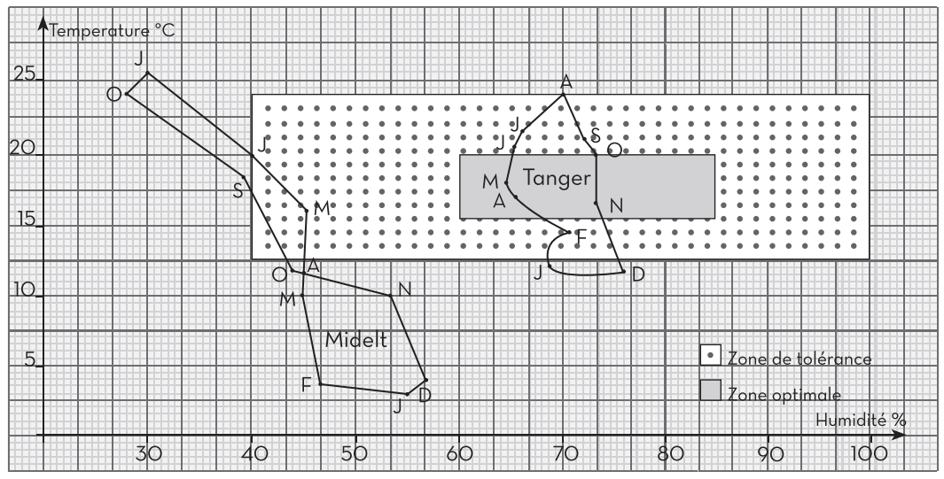
III. L’influence des facteurs climatiques sur la répartition des êtres vivants
1. l’éco-climatogramme

Slide 16
L’éco-climatogramme montre que la coccinelle peut vivre de manière idéale à Tanger durant 4 à 5 mois de l’année et de manière tolérable dans le reste de l’année sauf le mois de décembre et janvier. Alors qu’à Midelt, elle ne peut pas tolérer les conditions climatiques que pendant deux mois (mai et juin). Donc l’élevage et l’introduction de la coccinelle est plus convenable à Tanger.

Slide 17
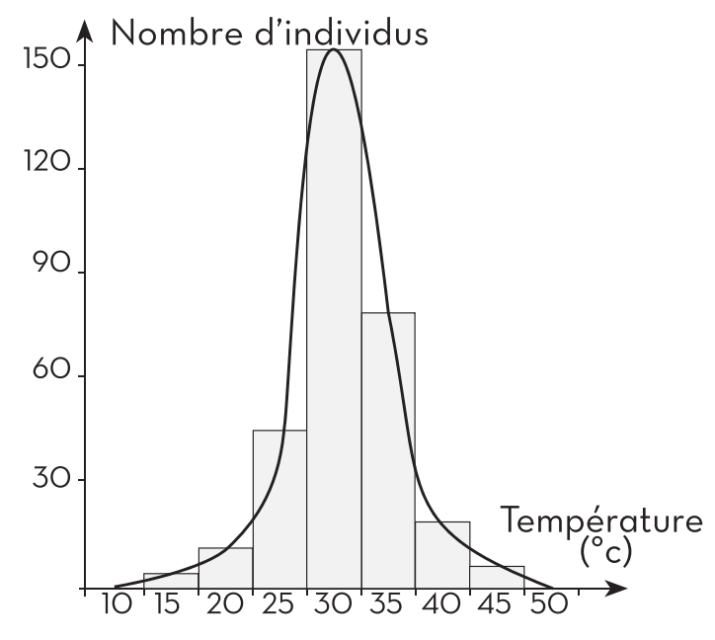
2. Notion du facteur limitant
Entre 25 et 30 °C, le nombre des individus de fourmis atteint le maximum, donc c’est la température optimale pour la reproduction des fourmis.
Dans les températures inférieures à 10 °C et supérieures à 45 °C, on constate une absence totale des fourmis, donc la température est un facteur limitant pour la multiplication et la reproduction de ces insectes.
Un facteur limitant est un facteur qui limite la croissance ou le développement d'un organisme, d’une population, ou d'un processus.

Slide 18
3. l’influence de quelques facteurs climatiques sur la répartition des êtres vivants
Doc 3 : on observe que les lombrics fuient du compartiment sec vers celui qui présent de l’humidité, ce sont des animaux hydrophiles
Doc 4 : les résultats de cette expérience montre que les cloportes se regroupent dans le compartiment obscure, tandis que les punaises noires dans le compartiment éclairé.
Doc 5 : la répartition des végétaux diffère d’un versant à l’autre et dans un même versant, et cela due d’une part à l’intensité de l’éclairement, la température et l’altitude
On déduit donc que les facteurs climatiques comme l’humidité et l’éclairement et la température influencent la répartition des êtres vivants

Slide 19
IV. Comportement des êtres vivants vis-à-vis de la rudesse climatique
La migration
La cigogne est un oiseau migrateur, elle passe l’été en Europe et à l’arrivé de l’hiver, elle migre vers l’Afrique.
Remarque : C’est la raréfaction, voire la disparition de ses proies, qui l’oblige à quitter ses zones de reproduction européennes pour gagner ses quartiers d’hivers en Afrique.

Slide 20
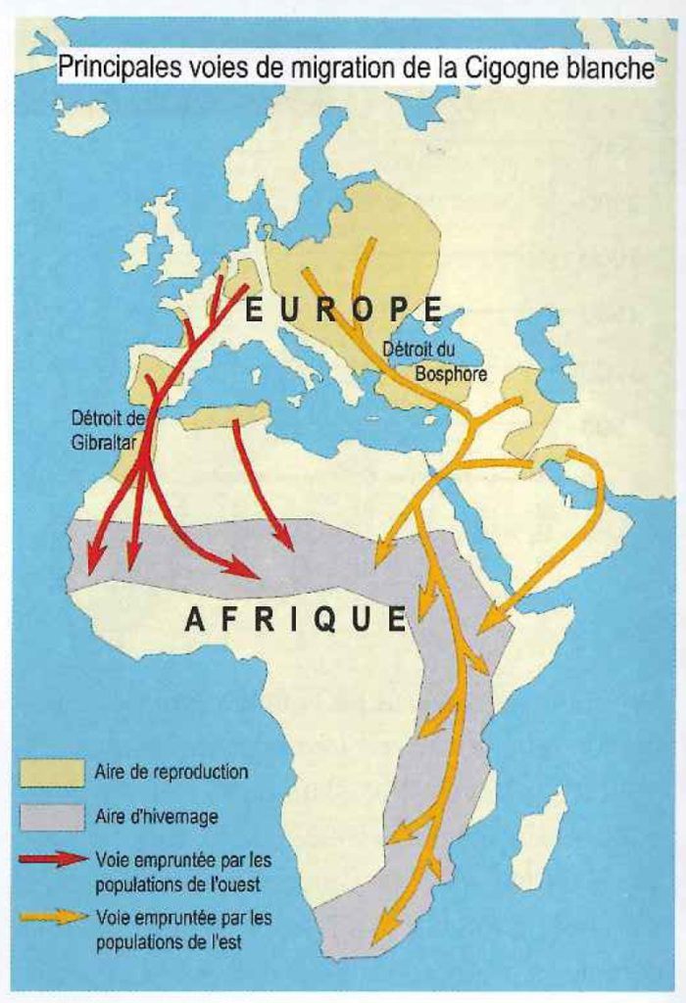
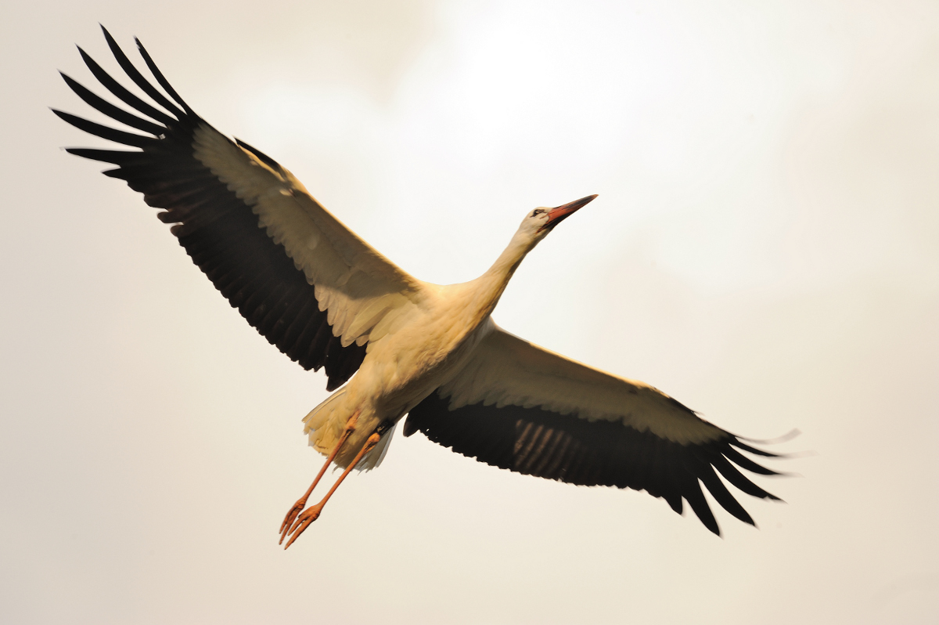

Slide 21
2. l’hibernation
Le phénomène d’hibernation qu’on trouve chez certains animaux comme l’ours blanc, l’hérisson … consiste à minimiser les pertes énergétiques pendant la mauvaise saison en réduisant la température du corps, le rythme cardiaque et respiratoire.
L’hibernation est l’un des comportements que les animaux utilisent pour traverser la mauvaise saison.

Slide 22
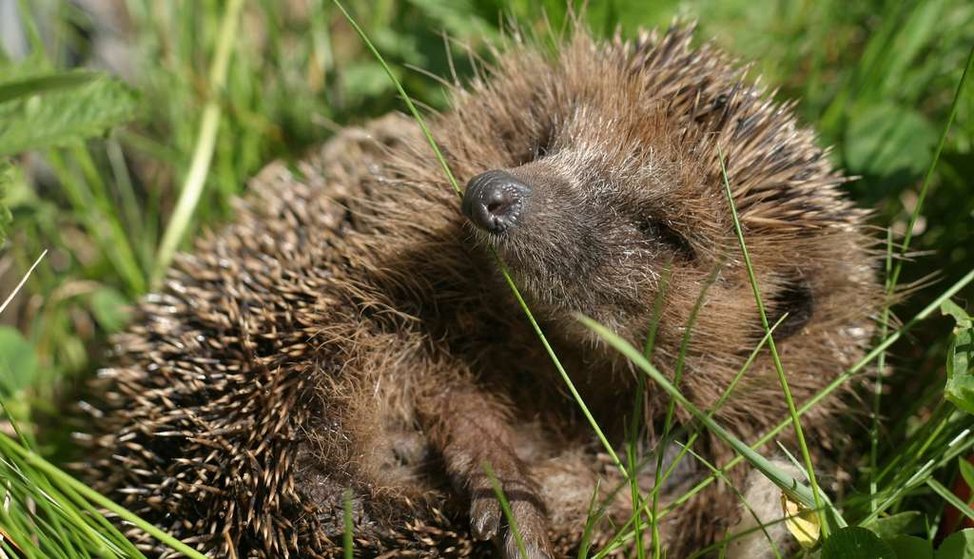
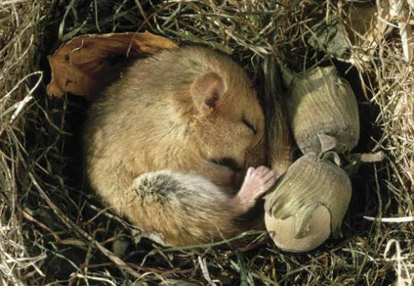
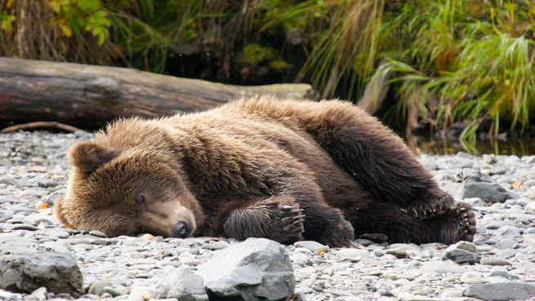

Slide 23
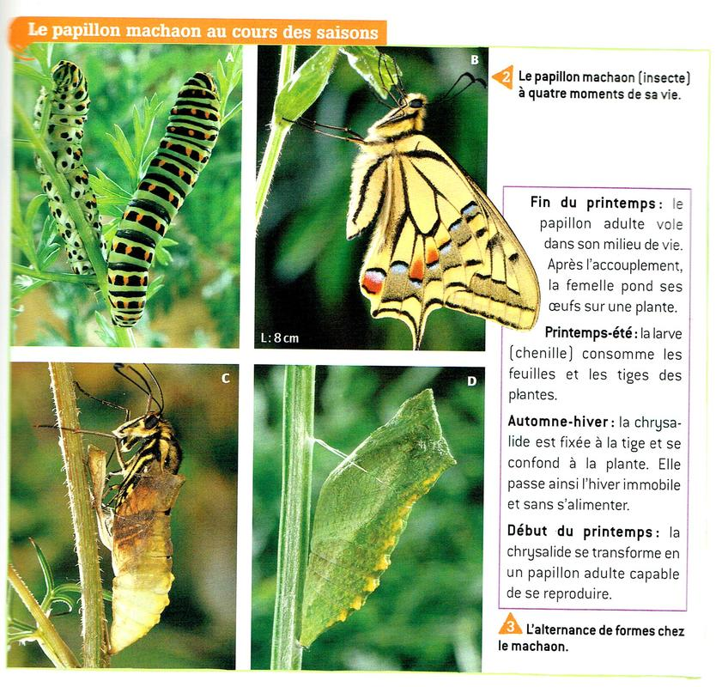
3. Alternance de forme chez les animaux

Slide 24
3. Alternance de forme chez les animaux
Le papillon ainsi que plusieurs espèces d’insectes changent de forme durant leur vie pour passer la mauvaise saison, ces formes ont des durées de vie différentes.
Ces changement de forme s’accompagne par le changement du milieu de vie, le mode d’alimentation et la mobilité.
Durant la saison rude d’hiver, l’insecte se transforme en chrysalide protégé dans un cocon durant 3 mois et arrête son alimentation et sa mobilité.

Slide 25
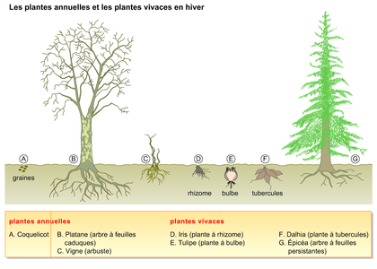
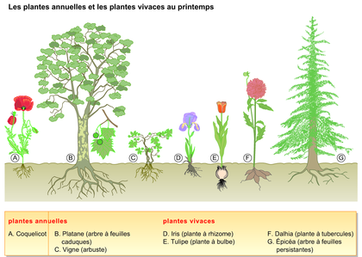
4. Alternance de forme chez les végétaux (doc 4 P 84)

Slide 26
D’après la comparaison de la forme des plantes durant les deux saisons, on constate que :
Certains plantes disparaissent complètement(A) et ne subsistent en hiver que se forme de graines, ce sont les plantes annuelles (vivent moins d’un an)
D’autres plantes soit qu’elles perdent leur feuillage (B,C) ou qu’elles perdent leurs feuilles et leurs tiges et ne conservent que leurs parties souterraines résistantes pendant l’hiver, ce sont des plantes vivaces (peuvent vivre plusieurs années) qui persistent grâce à leur rhizome (B), à leur bulbe (E) ou à leur tubercules (F).
D’autres persistent à la mauvaise saison sans aucun changement de forme (G).

Slide 27
V. Rôle de la maîtrise des facteurs climatiques dans l’amélioration du rendement agricole
D’après la figure a, la récolte peut durer toute l’année dans la serre chauffée, alors qu’elle ne dure que 4 mois( A,M,J et J) dans la serre non chauffée, quant à la récolte en champs, la récolte ne dure que 3 mois (J,A et S).
D’après la figure b, le mécanisme de l’effet de serre consiste à bloquer et réfléchir une partie des rayonnements infrarouges envoyés par la terre afin d’augmenter la température de la terre.

Slide 28
D’après la figure 3, on observe que la production des tomates est faible dans les cultures en champs ou dans un simple abri, alors qu’elle est moyenne dans les serres non chauffée, mais si la serre est chauffée, la production devient très importante.

Slide 29
2. l’influence du taux de CO2 sur la biomasse
D’après le graphique, on observe que plus la concentration de CO2 augmente, plus la biomasse augmente jusqu’à ce qu’elle dépasse 6%, la biomasse alors diminue même si la concentration en CO2 s’élève jusqu’à ce qu’elle s’annule à 12%. On déduit que le CO2 est un facteur limitant.

Slide 30
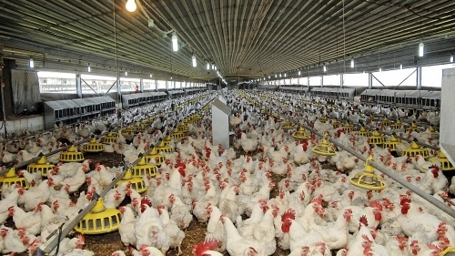
3. l’impact de l’éclairement sur l’aviculture
Le taux d’éclosion exprimé en pourcentage évolue en fonction de la durée de développement d’une manière plus importante en présence de la lumière qu’à son absence.
Donc la lumière favorise l’levage avicole

Slide 31
4. l’influence de l’humidité sur la qualité du miel
D’après la figure a, on observe que la production du nectar est beaucoup plus importante lors d’une année normale que lors d’une année chaude et sèche.
Et d’après la figure b, on observe que plus l’humidité relative augmente, la teneur en eau d’équilibre du miel augmente aussi. Et donc l’humidité influence la qualité du miel, et pour avoir du miel de bonne qualité il faut que l’humidité ne dépasse pas 60 % pour que la teneur en eau sera en dessous de 18,3%

Slide 32
Conclusion (Act4)
La connaissance des exigences climatiques de certains espèces a permis à l ’homme de contrôler les facteurs climatiques dans le domaine agricole (culture sous serre) et dans l’élevage des animaux.
Cette maitrise des facteurs climatiques exige le respect de certains normes pour assurer le confort optimal des espèces, d’où l’obtention d’un meilleur rendement et d’une maturation précoce

